Slide 1

Afronden onderwijs
Proeve van bekwaamheid
Leerjaar 3 – periode 3

Slide 2

Inhoud
Informatiebronnen
Go / No go moment
Afronden onderwijs
Voorbereidingsdocument schrijven
De proeve van bekwaamheid
Kerntaken + werkprocessen
Voorbeelden van opdrachten

Slide 3
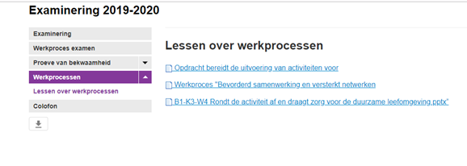
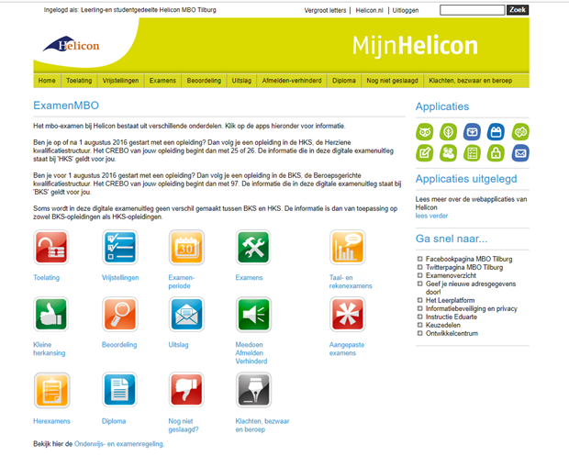

Informatiebronnen
Wikiwijs (examinering)
MijnHelicon

Slide 4
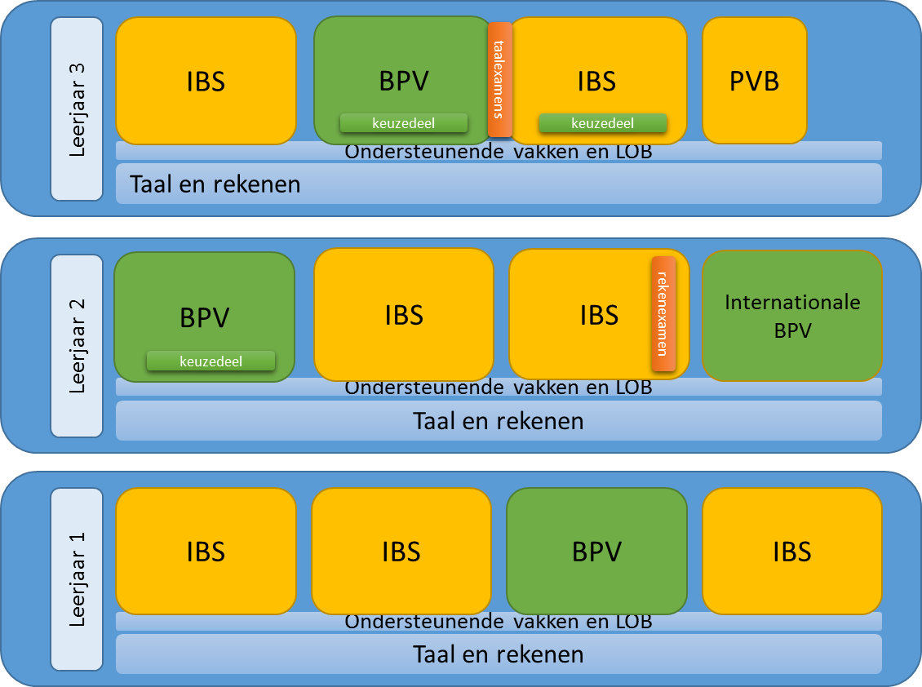
Go / No go
U bevindt zich hier
Go / No go

Slide 5
Afronden onderwijs = GO
Alle IBS’en afgerond
Alle BPV documenten en uren op orde
Alle keuzedelen afgerond
AVO examens voldaan
Go voor je voorbereidingsdocument examinering

Slide 6
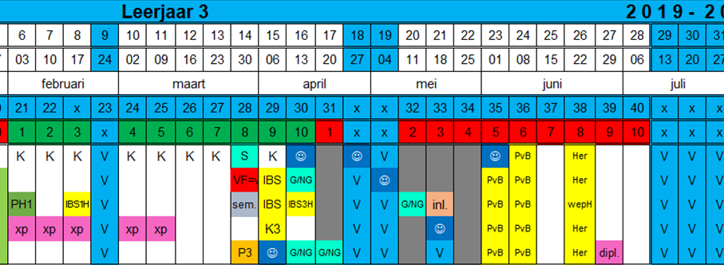
Afronden onderwijs
Herkansing p1
Seminar
Portfolio her
Openstaande perioden
Proeve + her!
Portfolio deadline p3
Herkansing p3
Diploma uitreiking

Slide 7
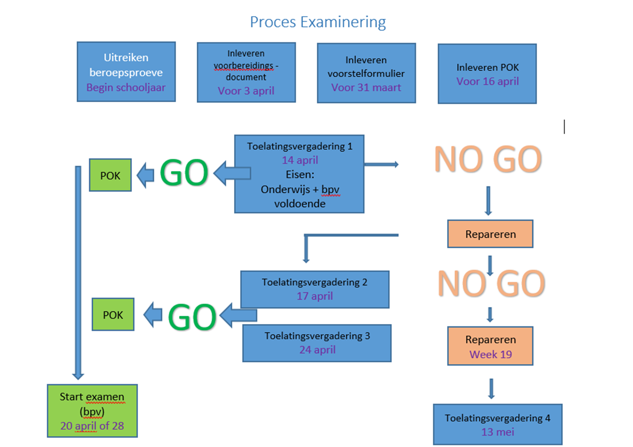

Slide 8
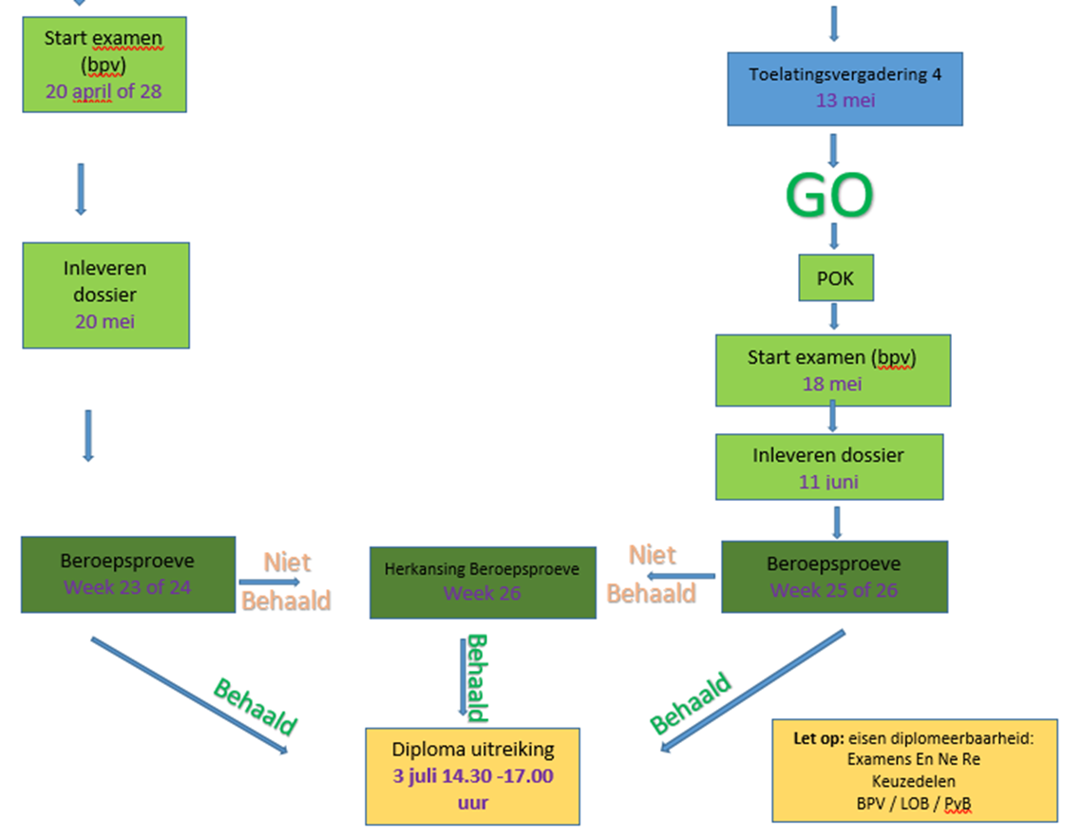

Slide 9
Voorbereidingsdocument examinering schrijven
Om de kans op een succesvolle proeve te vergroten moet je een voorbereidingsdocument schrijven
Je kan hier nu al mee beginnen!
Het voorbereidingsdocument moet goedgekeurd worden door je begeleider van school
Als je voorbereidingsdocument goedgekeurd is mag je met stage beginnen, tot die tijd ontvang je géén POK
Zie wikiwijs voor inhoud voorbereidingsdocument

Slide 11
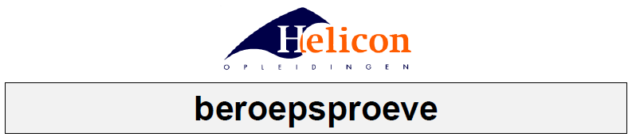
Proeve van bekwaamheid
De proeve van bekwaamheid is het sluitstuk van de opleiding
Bestaat uit:
  5 weken examenstage
  Schrijven van een projectplan
  Organiseren + uitvoeren van een activiteit
  Eindgesprek met assessoren

Slide 12
De proeve van bekwaamheid
Belangrijk voor de proeve
Een opdrachtgever: Hij/zij geeft je de opdracht.
De assessoren: Zij observeren en kunnen vragen stellen, houden aan het eind een examengesprek.
Doelgroep: Zij doen mee aan de activiteit.
Je regelt zelf je stage en je eindopdracht (na goedkeuring school)
Je organiseert zelf je activiteit
  Dit kan uiteraard samen met andere betrokkenen, maar zorg voor een actieve rol!

Slide 13
Proeve van Bekwaamheid
Eisen examenbedrijf:
Het betreft een organisatie met een aantoonbare visie op duurzaamheid en/of leefbaarheid en/of gezondheid (passend in crebo 26009 of al geaccrediteerd zijn voor crebo 26009)
De examenopdracht moet passen bij de gekozen specialisatie
Studenten mogen in principe de beroepsproeve uitvoeren op een bedrijf waar ze al eerder stage hebben gelopen in leerjaar 1 en 2.
Studenten mogen de beroepsproeve niet uitvoeren op hetzelfde bedrijf als waar ze een eerdere periode van het examenjaar hebben stage gelopen.
Studenten mogen de beroepsproeve niet uitvoeren bij een bedrijf waarmee ze familiebanden of andere nauwe relaties hebben. Dit kan in eigenaar of personeel zitten maar ook in (grote) klanten
Studenten mogen de beroepsproeve niet uitvoeren op een stagebedrijf zonder of met nauwelijks personeel en er moet een bedrijfspand aanwezig zijn.
De school beoordeelt uiteindelijk of het bedrijf geschikt is om de beroepsproeve uit te voeren.
aanvragen lopen via Jenneke Pulles
De uitvoering van de opdracht van de beroepsproeve kan in principe niet plaatsvinden in het weekend

Slide 14
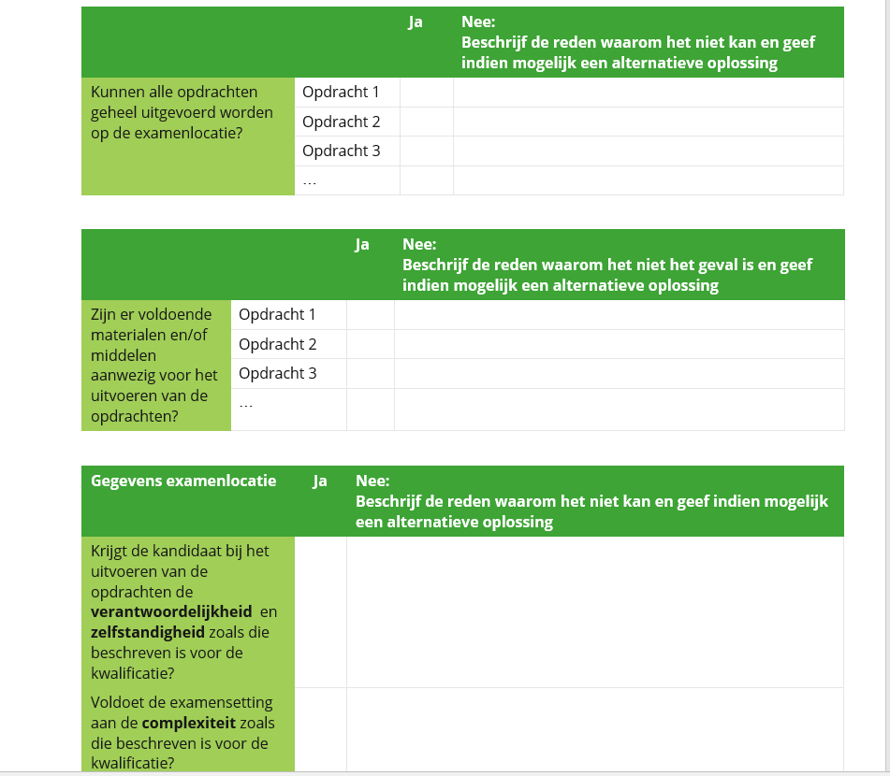

Slide 15
Kerntaken + werkprocessen
B1-K2 | Werken aan de aanpak van sociale problematiek
B1-K2-W1 | Inventariseert de vraag naar sociaal werk
B1-K2-W2 | Maakt een plan van aanpak –Harde eis -
B1-K2-W3 | Bevordert samenwerking en versterkt netwerken
B1-K2-W4 | Evalueert de dienstverlening
3 van 4 voldoende
B1-K3 | Organiseert en voert projecten en activiteiten uit
B1-K3-W1 | Maakt een planning voor de organisatie van activiteiten
B1-K3-W2 | Bereidt de uitvoering van activiteiten voor
B1-K3-W3 | Begeleidt activiteiten –Harde eis -
B1-K3-W4 | Rondt de activiteit af en draagt zorg voor de duurzame leefomgeving
3 van 4 voldoende
B1-K4 | Geeft leiding aan projecten en activiteiten en voert beheerstaken uit
B1-K4-W1 | Plant en verdeelt de werkzaamheden
B1-K4-W2 | Begroot financiën
B1-K4-W3 | Bewaakt financiën
Allemaal voldoende

Slide 16

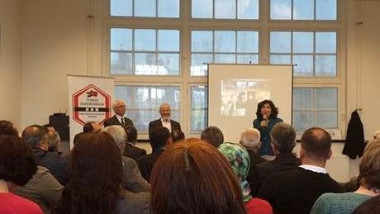
Voorbeelden examenopdrachten
Organiseren van een gezonde, duurzame maaltijd bij een netwerkbijeenkomst in een stadstuin met een sociale functie.
Een evenement organiseren voor een duurzaam vrijetijdsbedrijf.
Een sociale buitenactiviteit om sociaal isolement bij ouderen te doorbreken.
Activiteit over klimaatadaptatie met buurtbewoners.

Slide 17

Vragen?

